Slide 1
Evolvement of Mobile Phone
Innovation leading the world

Slide 2
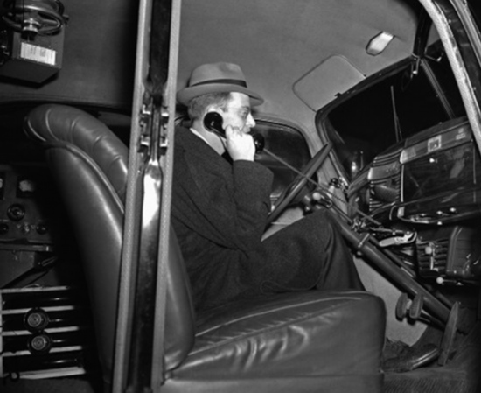
手机前身 --- 德军野战电话
第一次世界大战期间，德军士兵在防空洞使用的野战电话，用于协调军事行动。

Slide 3
1973年 --- 第一部手机
手机之父
Martin Cooper

Slide 4
1983年 --- 第一部商用手机
摩托罗拉
DynaTAC 8000X
10年开发
耗资1亿$
重量：2镑
通话时间：30min
价值：3995$

Slide 5
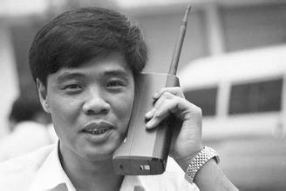
1987 --- 第一部进入中国市场的手机
摩托罗拉3200
中国模拟手机时代：1987 – 2001
中国的模拟手机时代，大概可以从1987年中国移动通信集团公司开始运营900MHz模拟移动电话业务算起，到2001年6月30日，中国移动通信集团公司完全停止模拟移动电话网客户的国际、国内漫游业务截止。

Slide 6
1992年 --- 第一部GSM手机 & 第一部能收发短信的手机
诺基亚1011

Slide 7
1994年 --- 第一款进入中国的GSM手机
GSM 900MHZ
中国GSM数字网：1994
爱立信GH337

Slide 8
年份不详 --- 第一款内置天线手机
汉诺佳CH9771

Slide 9
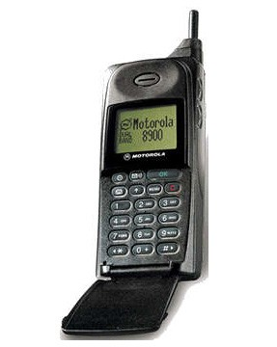
1995年 --- 第一部翻盖手机
摩托罗拉8900

Slide 10
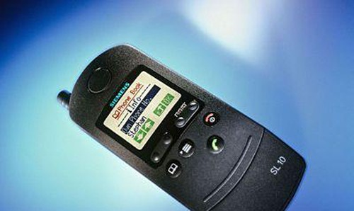
1998年 --- 第一款滑盖手机
西门子 SL10

Slide 11
1998年 --- 第一款植入游戏的手机
“贪吃蛇”
诺基亚5110

Slide 12
1999年 --- 第一部双频手机
GSM 900/1800MHZ
诺基亚6150

Slide 13
1999年 --- 第一款智能手机 & 第一部触摸屏手机 & 第一部中文手写识别输入的手机
搭载PPSM (Personal Portable Systems Manager)操作系统
摩托罗拉天拓A6188

Slide 14
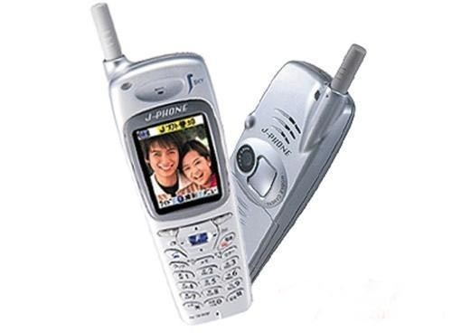
2000年 --- 第一款照相手机
夏普联合日本移动运营商J-PHONE推出
内置11万像素CCD摄像头
96×130像素
J-SH04

Slide 15
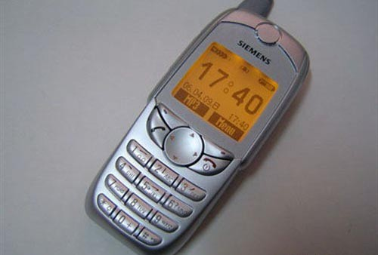
2000年 --- 第一款内置MP3功能的手机
西门子6688

Slide 16
2000年 --- 第一款三频全球通手机
GSM 900/1800/1900MHz
摩托罗拉L2000

Slide 17
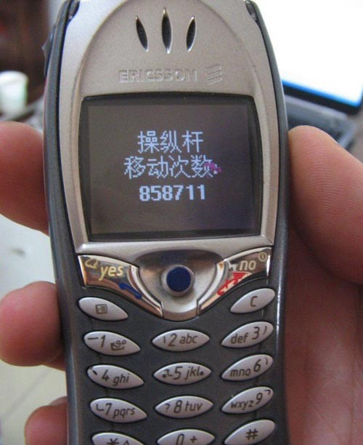
2001年 --- 第一款彩屏手机
256色STN彩色屏幕
爱立信T68

Slide 18
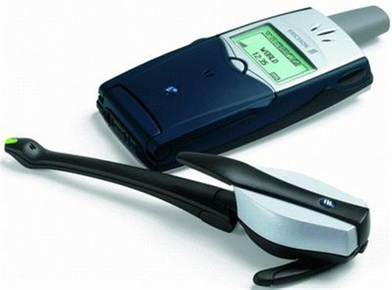
2001 第一款内置蓝牙功能的手机
索尼爱立信T39mc

Slide 19
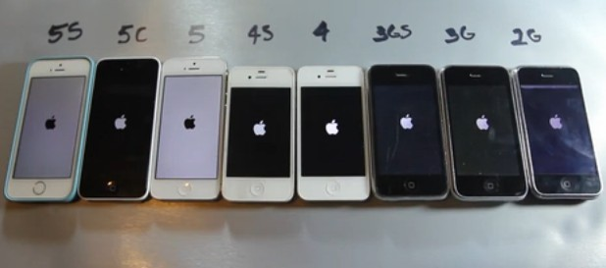
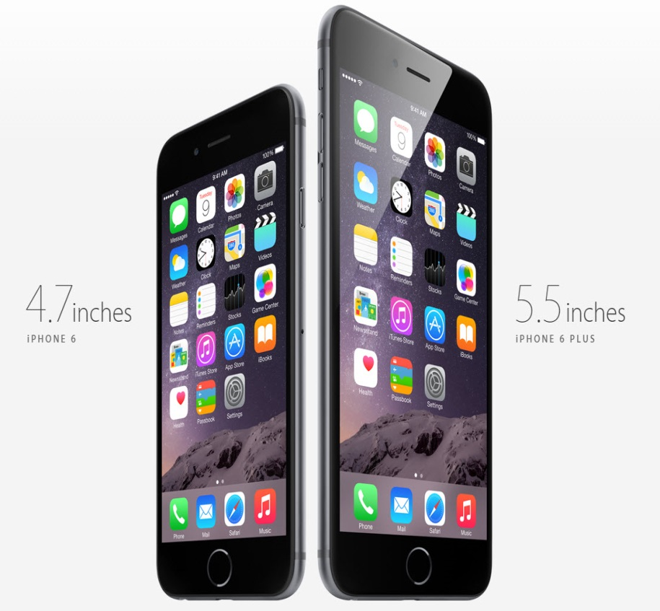
2007年 --- iPhone初代

Slide 20
2008年 --- 第一部安卓手机
HTC Dream G1

Slide 21
手机发展时间轴

Slide 22
3分钟看手机发展30年历史

Slide 23
THANKS

